Slide 1

Backend-AurumBanking
Gruppe 4 – 22.04.2024

Slide 2
AGENDA
01
TEAM VORSTELLUNG

Slide 3
AGENDA
01
TEAM VORSTELLUNG
02
IDEENVORSTELLUNG

Slide 4
AGENDA
01
02
TEAM VORSTELLUNG
IDEENVORSTELLUNG

Slide 5
AGENDA
01
02
TEAM VORSTELLUNG
IDEENVORSTELLUNG
03
ERSTE ARCHITEKTURANSATZ

Slide 6
AGENDA
01
02
TEAM VORSTELLUNG
IDEENVORSTELLUNG
03
ERSTE ARCHITEKTURANSATZ
04
MEILENSTEINPLANUNG

Slide 7

01.
TEAMVORSTELLUNG

Slide 8
TEAM VORSTELLUNG
Stephan Krausse
Erstes Mastersemester
Abgeschlossen Bachelor in Maschinenbau
Angefangener Bachelor in Wirtschaftsinformatik
Älter (wahrscheinlich) als die meisten hier

Slide 9
TEAM VORSTELLUNG
Salma Alkhaiyal
Erstes Mastersemester
Medieninformatik

Slide 10
TEAM VORSTELLUNG
Milena Neumann
Erstes Mastersemester
Ingenieurinformatik

Slide 11
TEAM VORSTELLUNG
Tran Anh Hoang
Erstes Mastersemester
(Ehemalig) Vertiefung in der WI

Slide 12
TEAM VORSTELLUNG
TEAM
Milena Neumann
Stephan Krausse
Salma Alkhaiyal
Tran Anh Hoang

Slide 13

02.
IDEENVORSTELLUNG

Slide 14
IDEENVORSTELLUNG
übergreifend für Cloud- und Mobile-Computing zusammen entwickeln

Slide 15
IDEENVORSTELLUNG
übergreifend für Cloud- und Mobile-Computing zusammen entwickeln
überarbeitete App-Design mit neuen Features aus PME

Slide 16
IDEENVORSTELLUNG
übergreifend für Cloud- und Mobile-Computing zusammen entwickeln
überarbeitete App-Design mit neuen Features aus PME
Backend für die App soll in Cloud-Computing

Slide 17
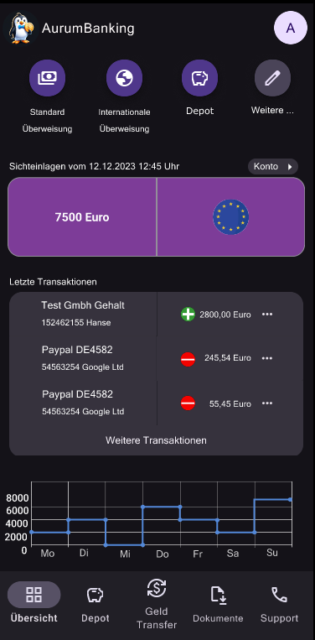
IDEENVORSTELLUNG
übergreifend für Cloud- und Mobile-Computing zusammen entwickeln
überarbeitete App-Design mit neuen Features aus PME
Entwicklung Backend für die App in Cloud-Computing
Entwicklung Frontend für die App in Mobile Computing

Slide 18
ERSTE ARCHITEKTURANSATZ
03.

Slide 19
KEY FEATURES
REST - API

Slide 20
KEY FEATURES
REST - API
MODULARISIERISIERUNG

Slide 21
KEY FEATURES
REST - API
MODULARISIERISIERUNG
MONITORING

Slide 22
KEY FEATURES
REST - API
MODULARISIERISIERUNG
MONITORING
SECURITY

Slide 23
KEY FEATURES
REST - API
MODULARISIERISIERUNG
MONITORING
SECURITY
CLOUD-BASIERTE SERVERANWENDUNGEN

Slide 24
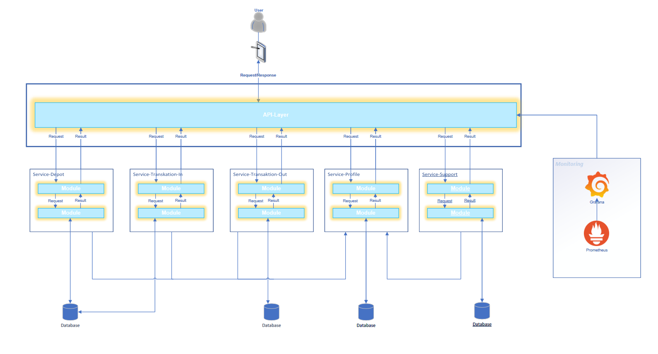
03. ERSTE ARCHITEKTURANSATZ

Slide 25

04.
MEILENSTEINPLANUNG

Slide 26
MEILENSTEINPLANUNG
DURCHSTICH ZWISCHEN BACKEND UND FRONTEND
ARCHITKTUR- UND DATENBANKMODELLE
MONITORING UND TESTING
02
04
DEVELOPMENT
01
03

Slide 27

THANKS
Do you have any questions?
Please keep this slide for attribution

